Slide 1
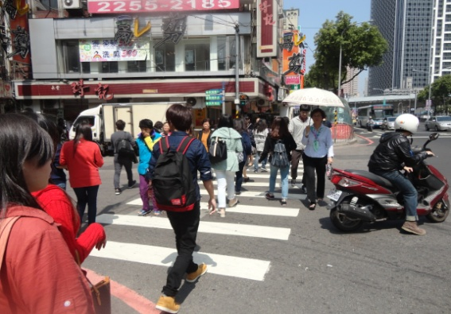
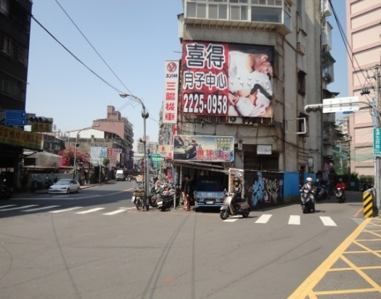
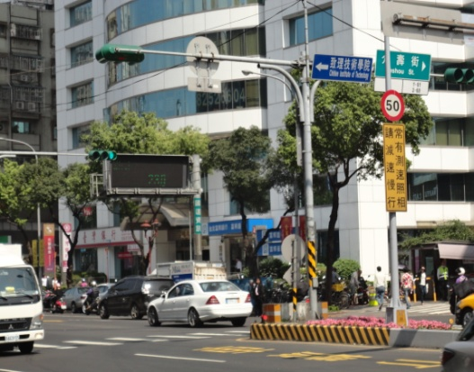
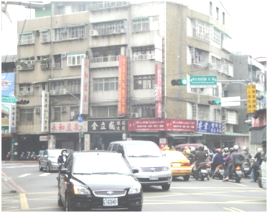
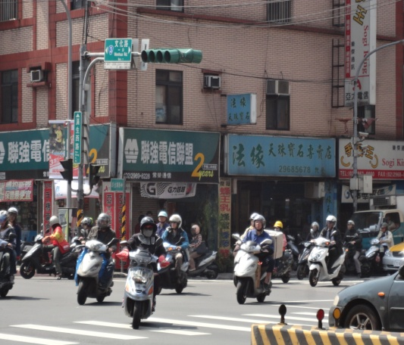
校園週邊易肇事路段
校園週邊易肇事路段
文化路1段與陽明街口
自由路
文化路286巷
新海路
介壽街
新海路與漢生西路口
文化路285巷
漢生西路119巷
漢生東路
漢生東路
漢生西路
文化路1段與介壽街口
板橋新火車站
追風廣場
國光路與漢生西路口
文化路1段與漢生西路口

